Slide 1
Web, Network
20203312 김현우

Slide 2
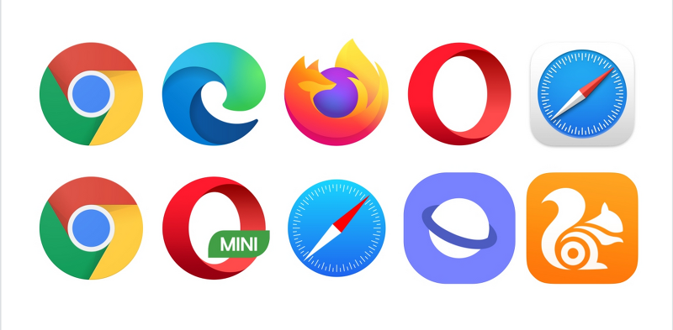
웹 브라우저란?

Slide 3
목표
웹의 접속 과정
과정에서 발생할 수 있는 사건들 방지

Slide 4
간단한 용어 정리
ISP(Internet Service Provider) : 개인이나 기업체에게 인터넷 접속 서비스, 웹사이트 구축 및 웹호스팅 서비스 등을 제공하는 회사 ( 즉 통신사 )
IP(Internet Protocol) : 인터넷이 통하는 네트워크에서 정보를 수신하고 송신하는 통신 규약
IP 주소 : 통신에 필요한 고유 주소.
Domain : 인터넷에 연결된 컴퓨터를 사람이 쉽게 기억,입력할 수 있도록 문자로 만든 IP
Protocol : 컴퓨터 내 외부에서 데이터의 교환 방식을 정의하는 규칙 체계
TTL(Time To Live) : 데이터의 생존 시간. (무한한 방황 방지)

Slide 5
웹의 접속 과정
브라우저 주소창에 도메인 주소 or URL(http(s)://www.google.com)를 입력
브라우저가 해당 URL에 해당하는 IP주소를 찾기 위해 캐시에서 DNS를 확인한다. (DNS란?)
Domain Name System ???

Slide 6
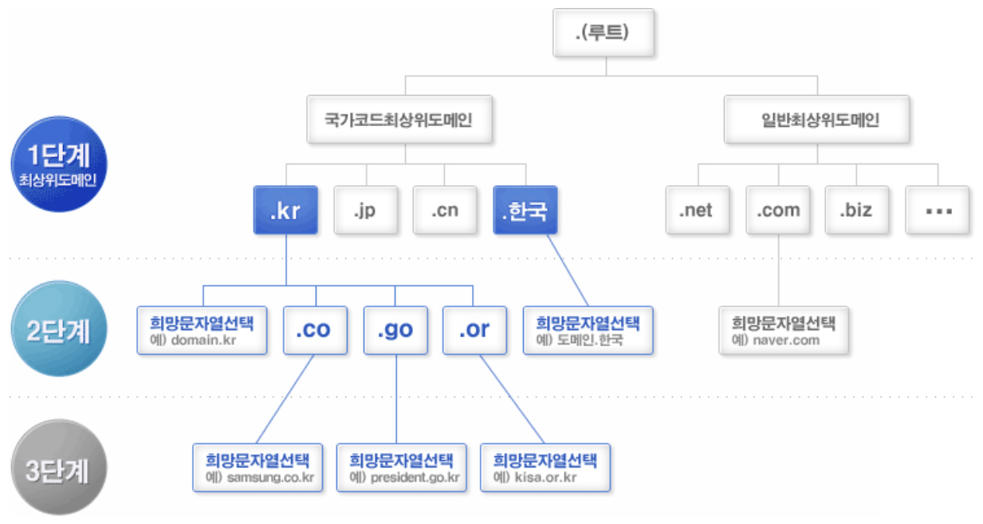
Domain name ? 좀 더 자세하게 알아보자
ex) https://google.co.kr/index
https -> 프로토콜
google.co.kr -> 도메인 이름
/index -> 상세 페이지
일반적으로 . 으로 구분된 part로 나뉨 (구분된 개수에 따라 2LD, 3LD로 구분)
google (가장 구체적) . co (비교적 일반적) . kr(일반적) <- TLD(최상위 도메인)
google(가장 구체적) . com(일반적) <- TLD(최상위 도메인 )
도메인 체계

Slide 7
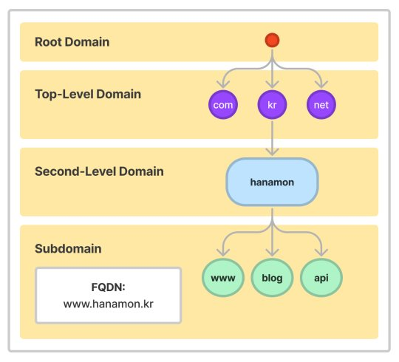
Nameserver 란?
DNS는 전세계적인 분산 시스템으로 Domain Name Space는 DNS가 저장,관리하는 계층 구조를 가진다.
여기서의 각각의 com, kr, net 등을 nameserver라고 부른다.
Ex) google.co.kr -> co, kr

Slide 8
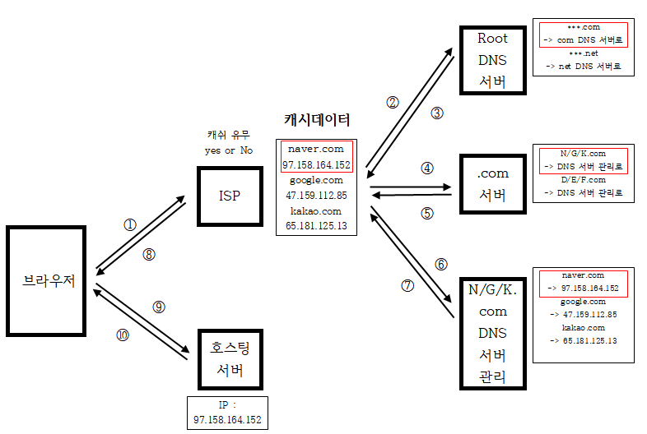
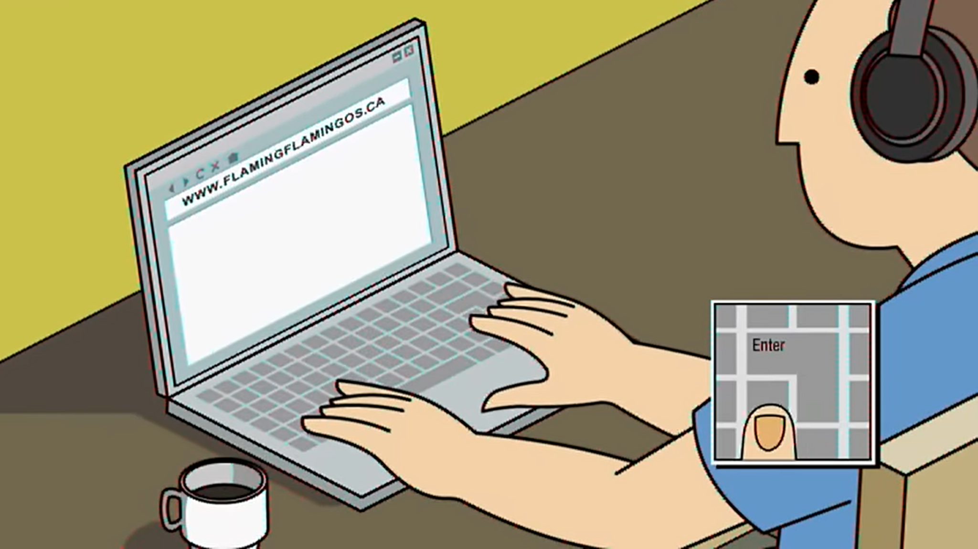
DNS란?
Domain Name System
DNS 캐싱
Local / Remote
.CA nameserver 탐색
CA = 최상위 nameserver
= TLD

Slide 9
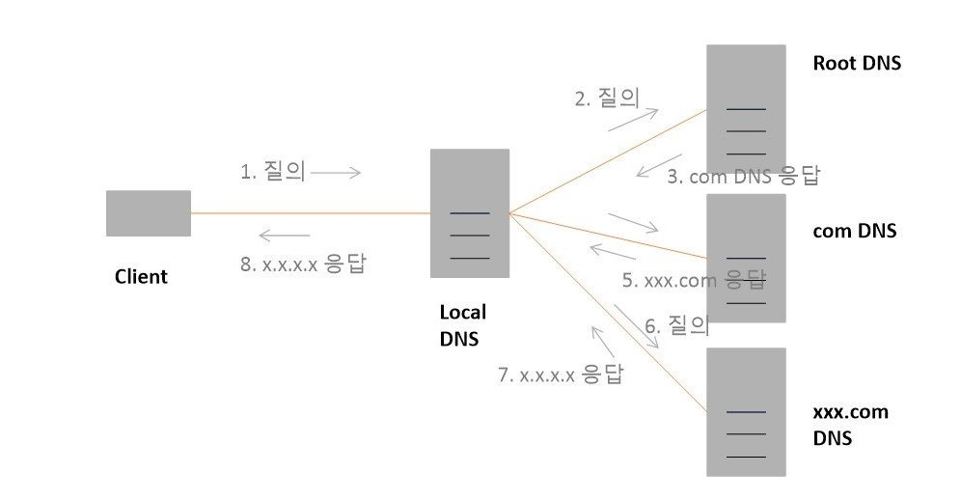
DNS 캐싱이란?
나중에 재사용할 수 있는 도메인 이름에 대한 ip주소 유지 기법
DNS 확인자가 도메인 이름에 대한 쿼리를 받으면 로컬에서 캐시를 확인하여 해당 도메인 이름에 대한 ip 추적.
로컬에서 찾는 동시에 루트, nameserver에서 탐색
- 반복 캐싱 : 신뢰할 수 있는 DNS 서버에 도달할 때까지 계층 구조의 DNS 쿼리
- 재귀 캐싱 : 최상위 도메인을 찾기 위해 루트 DNS 쿼리, TDL은 그 아래 도메인을 탐색 이 과정을 재귀적으로 반복
-> 효율적 but 많은 자원 필요, 공격에 취약. Ex) Ip 하이제킹, 스푸핑 등

Slide 10
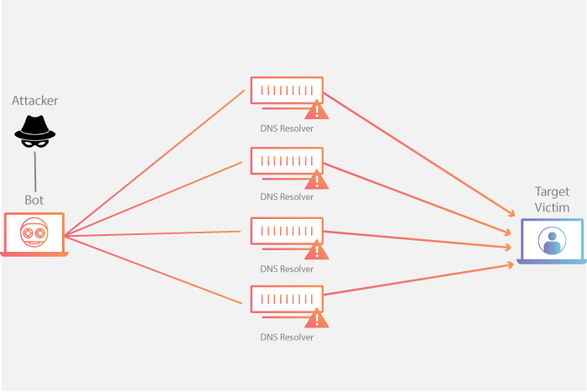
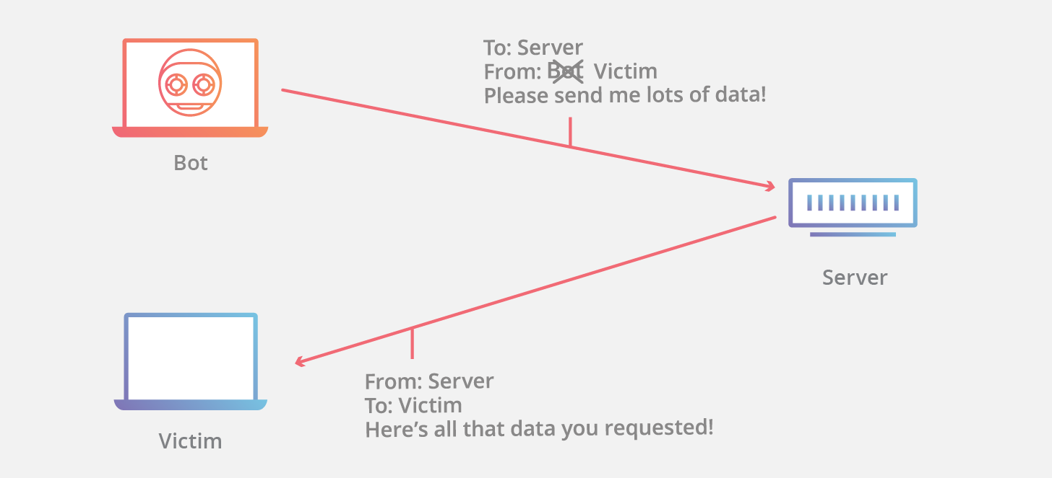
DNS 증폭 공격 ? DDOS
DNS 증폭에서의 봇은 식당에 전화해 "거기 있는 메뉴를 모두 1인분씩 주문할 테니 내게 전화해서 내가 주문한 걸 다 말해주세요"라고 말하는 악동을 생각하면 됩니다. 식당에서 어디로 전화하냐고 물을 때 목표 피해자의 전화번호를 알려주는 것입니다. 그러면 목표 피해자는 식당으로부터 본인이 요청하지도 않은 엄청난 양의 정보를 받게 됩니다.

Slide 11
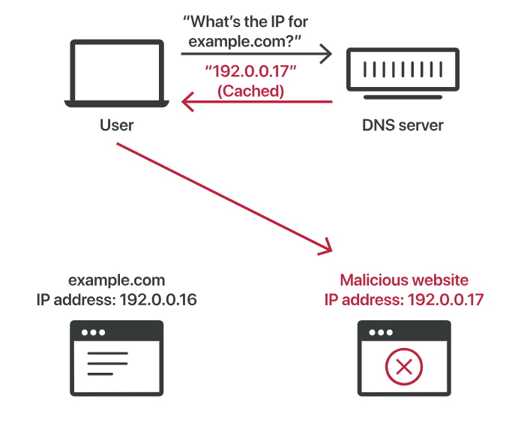
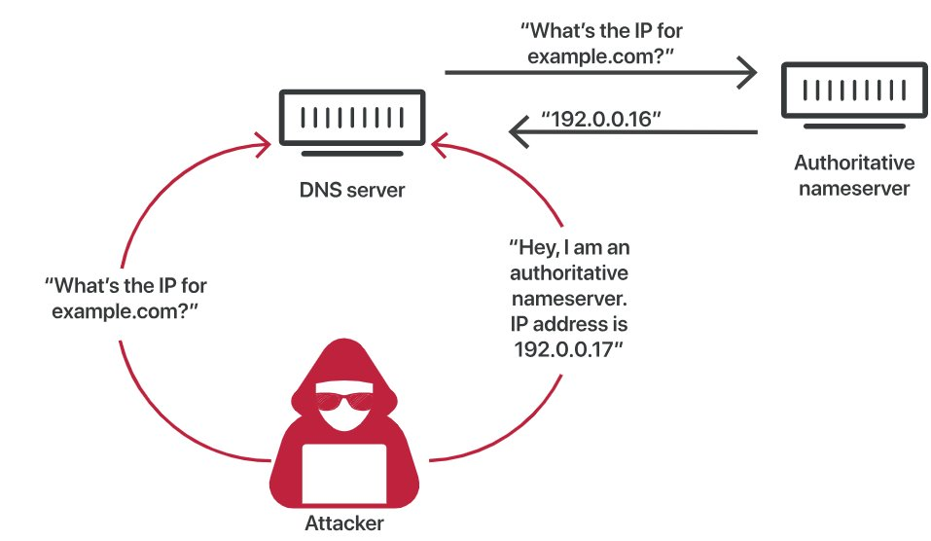
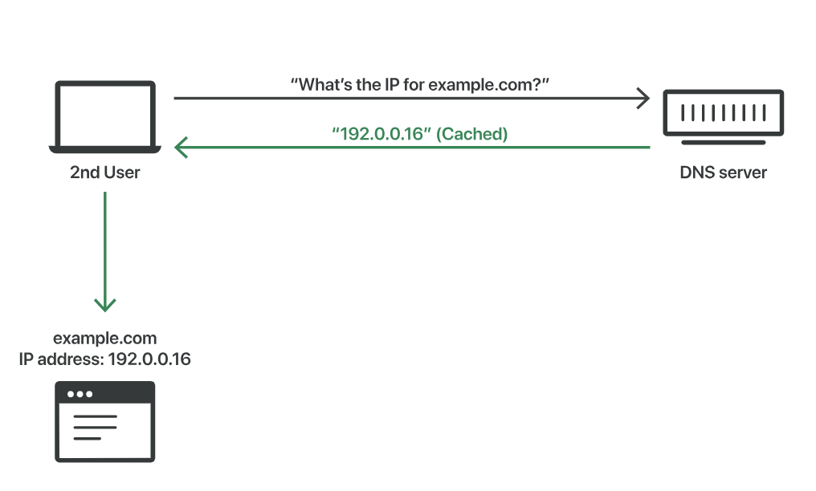
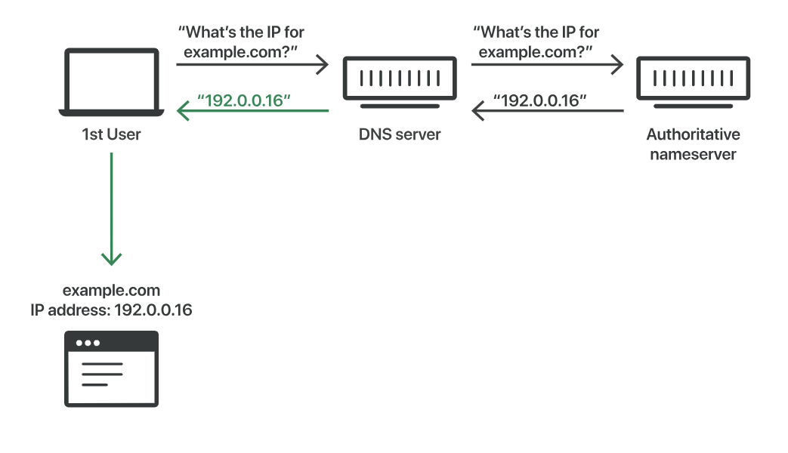
DNS 캐시 포이즈닝
DNS 캐시 포이즈닝은 DNS 캐시에 잘못된 정보를 입력하여 DNS 쿼리가 잘못된 응답을 반환하고, 사용자가 잘못된 웹 사이트로 연결되도록 하는 행위입니다.

Slide 12
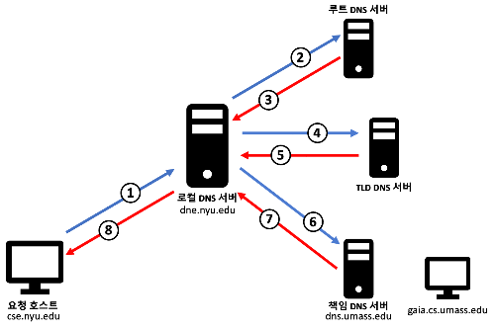
DNS 캐싱 ... 흠...
브라우저 - 브라우저는 요청한 ip를 기록한다.
ISP - 통신사는 요청한 ip를 기록한다.
운영체제 또한 ip 요청을 기록할 수 있다.

Slide 13
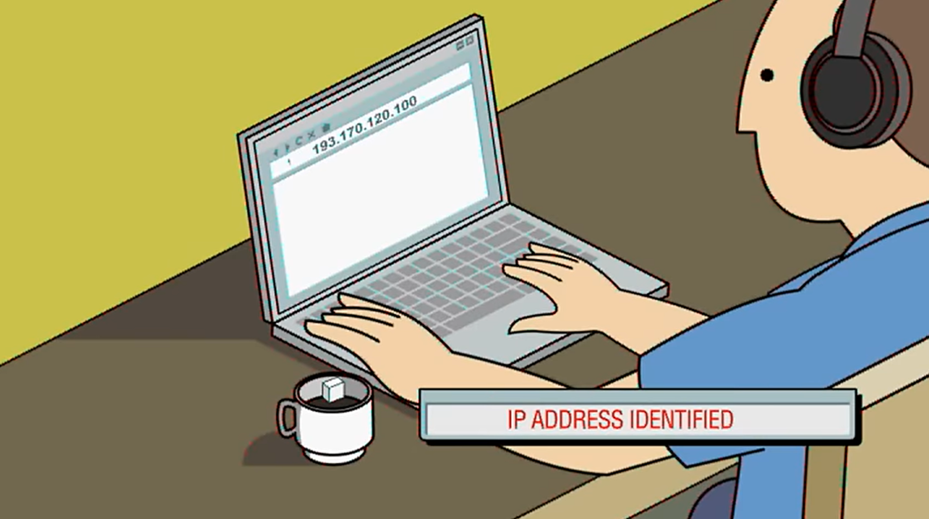
DNS란? Domain Name System
.CA nameserver 탐색
CA = 최상위 nameserver
DNS 캐싱 local, remote
해당 ip주소 특정

Slide 14
웹의 접속 과정
브라우저 주소창에 도메인 주소 or URL(http(s)://www.~~~.~~~)를 입력
브라우저가 해당 URL에 해당하는 IP주소를 찾기 위해 캐시에서 DNS를 확인하고 해당 IP주소를 특정한다. (nameserver, ISP, browser등에게 ip leak 발생)
브라우저가 해당 서버와 TCP 연결을 시작한다 ( TCP 연결이란? )

Slide 15
Protocol ?
컴퓨터 사이 통신을 위한 통신 규약
하나의 프로토콜로는 데이터 송수신의 문제를 해결할 수 없다. (운영체제의 차이, 프로그램 구현의 차이 등)
데이터 변형
데이터 분실
오류 제어

Slide 16
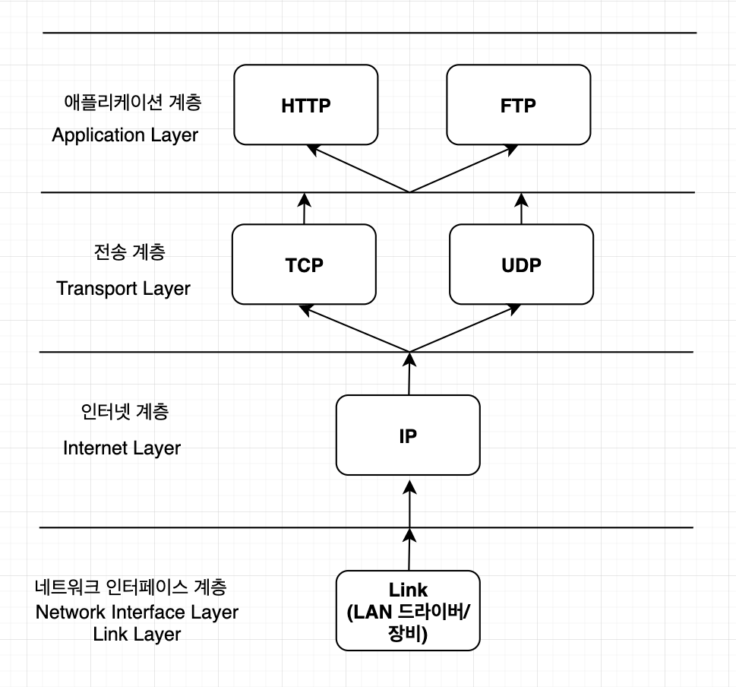
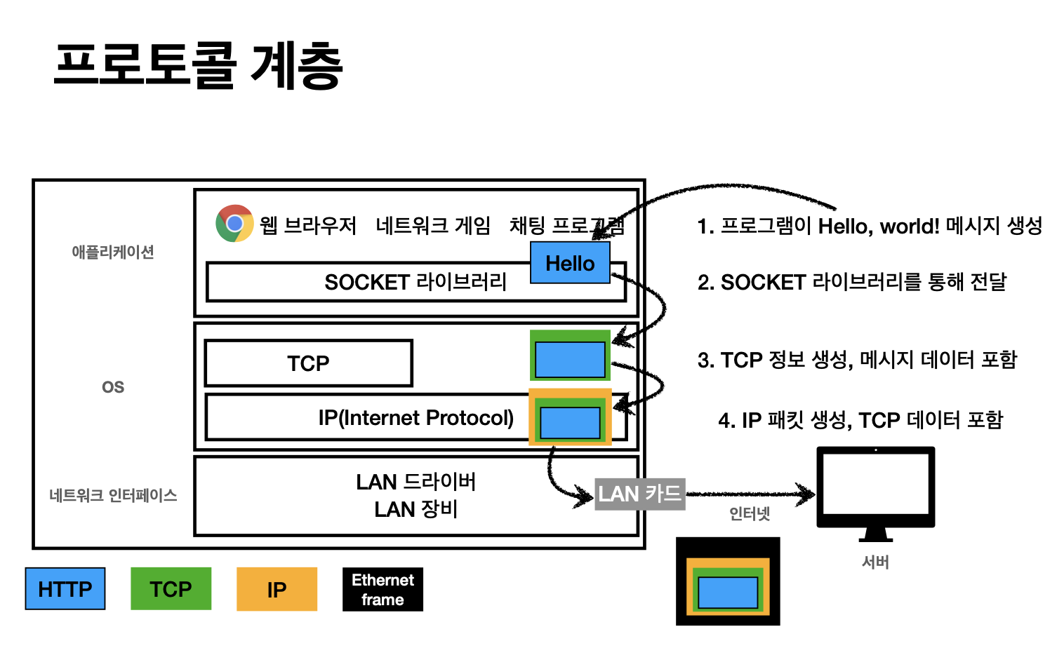
Protocol 계층 구조
TCP/IP 4계층

Slide 17
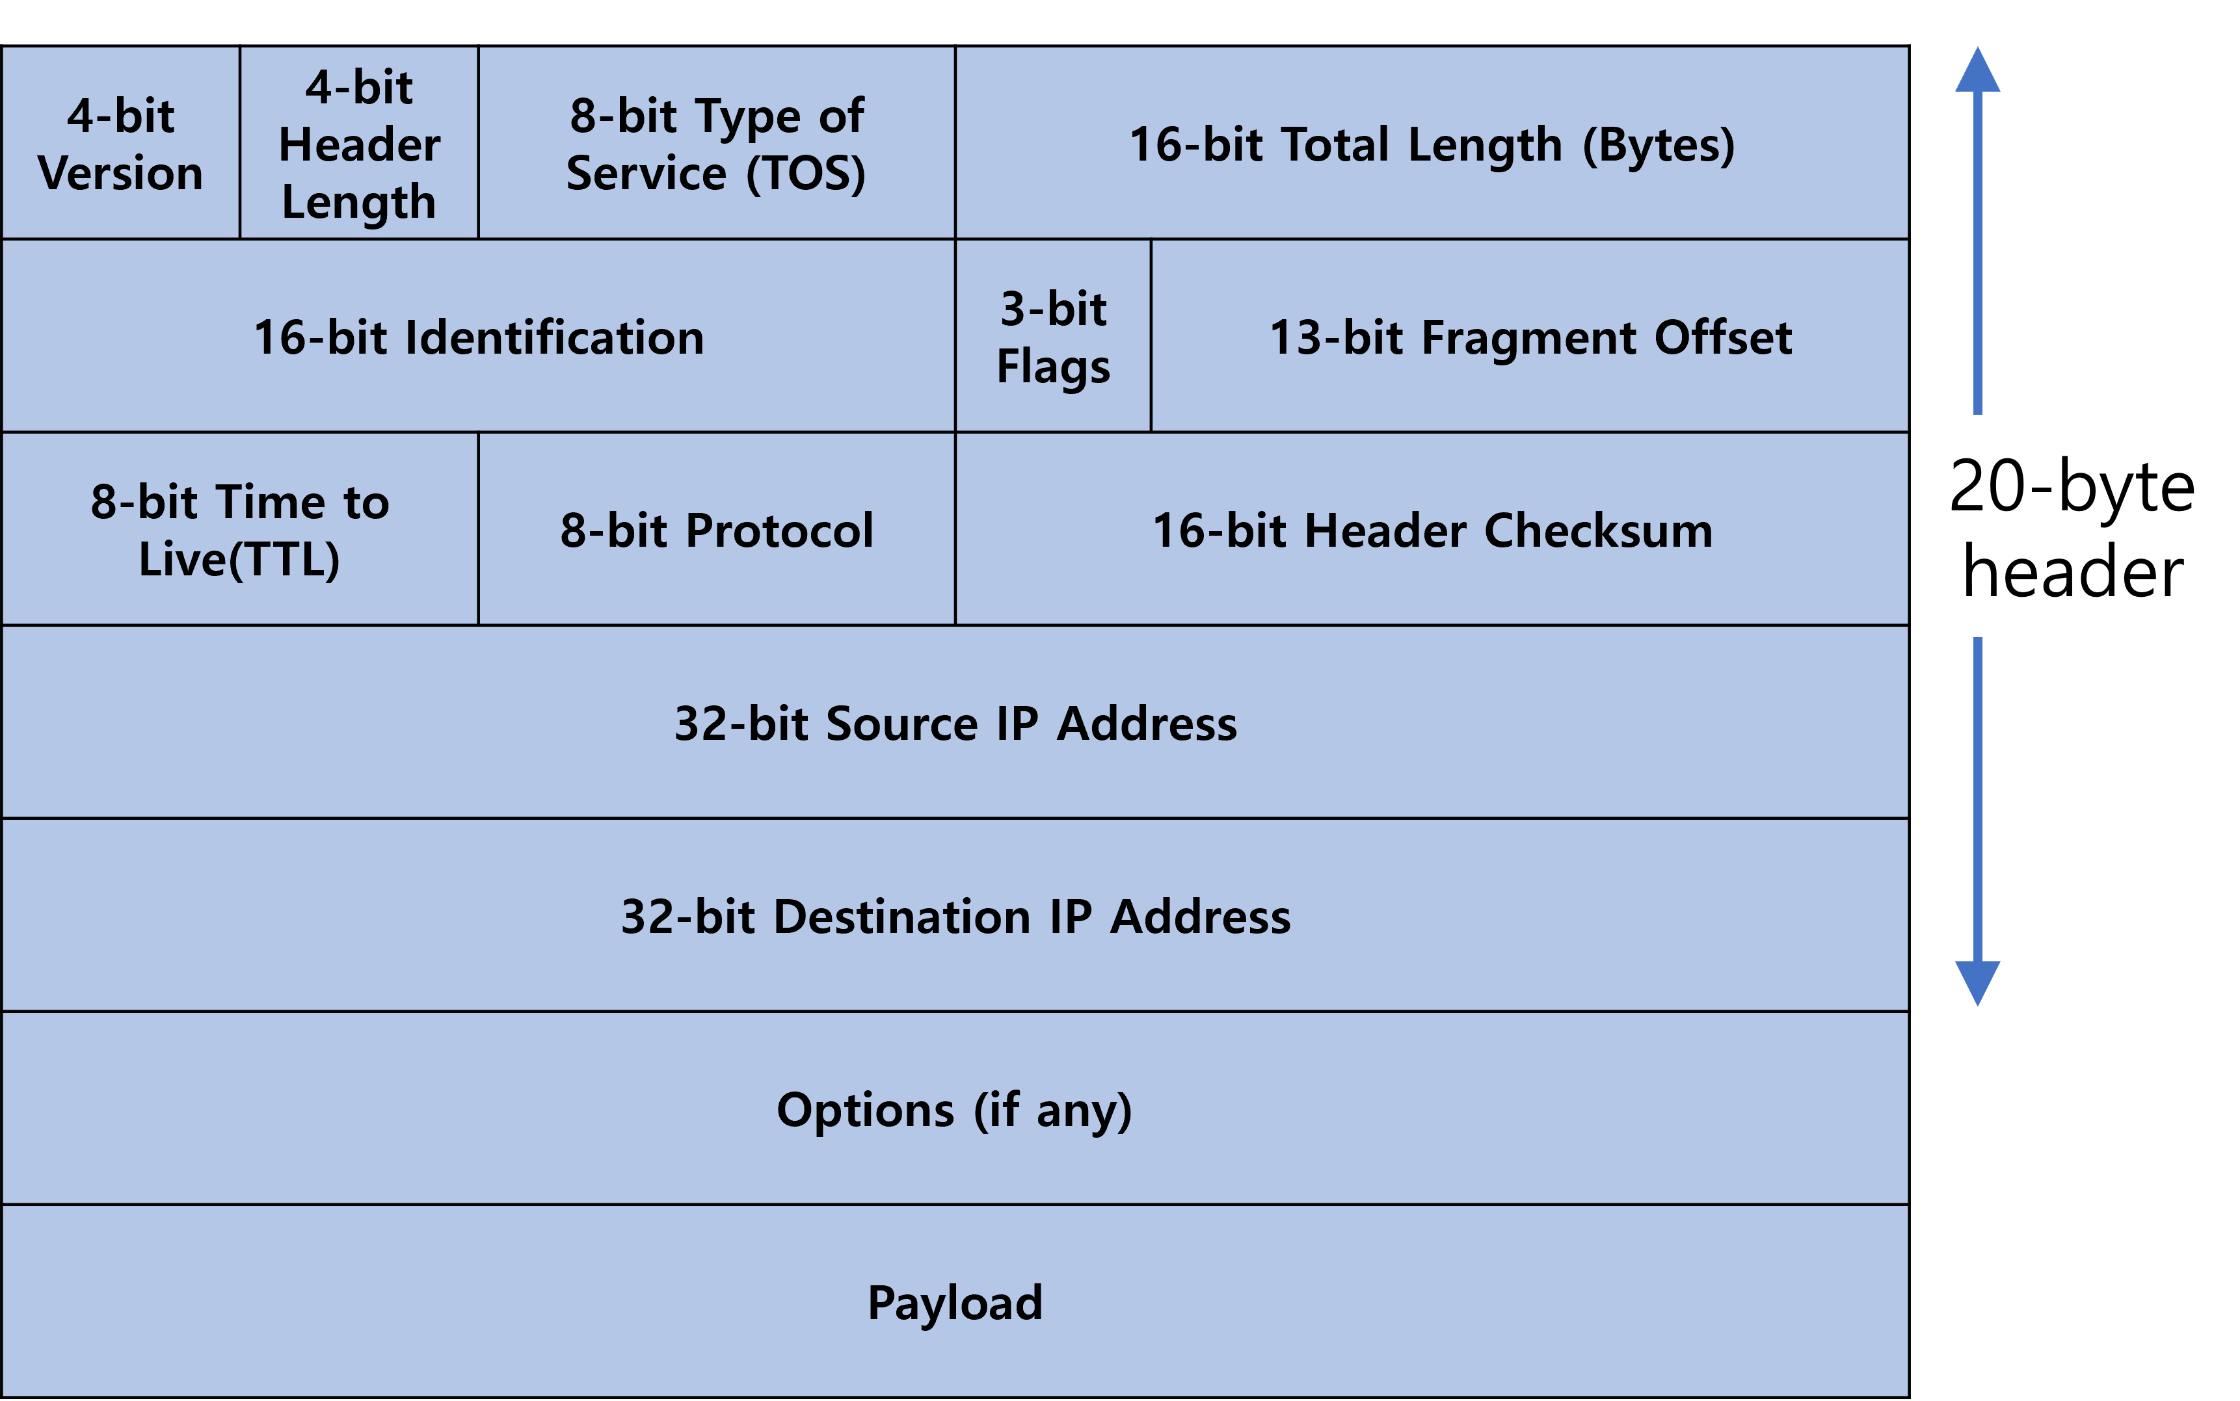
Ip 구조
Ip는 패킷으로 이루어져 있다.
헤더 필드와 데이터 필드로 나누어져 있음
다양한 정보를 포함하고 있음 TTL, 버전, 헤더 길이, 서비스 타입(우선순위), 전체 길이, 식별자 etc..
Ipv4 의 패킷 구조

Slide 18
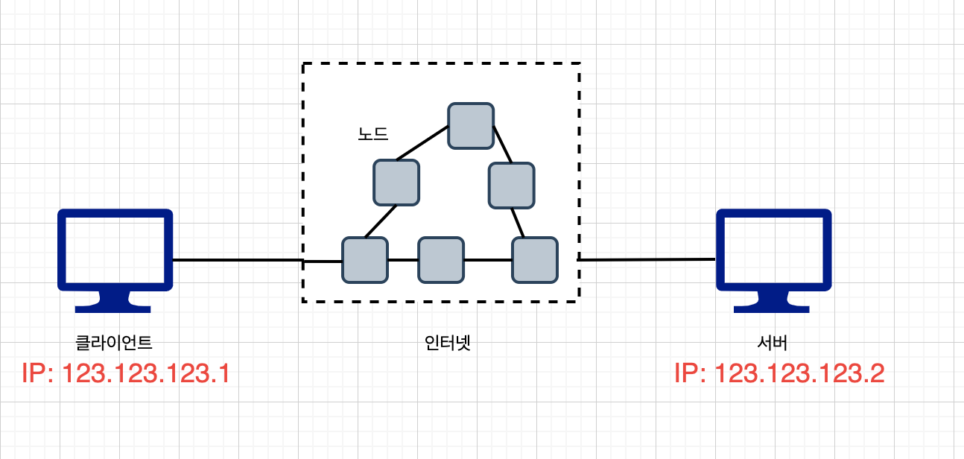
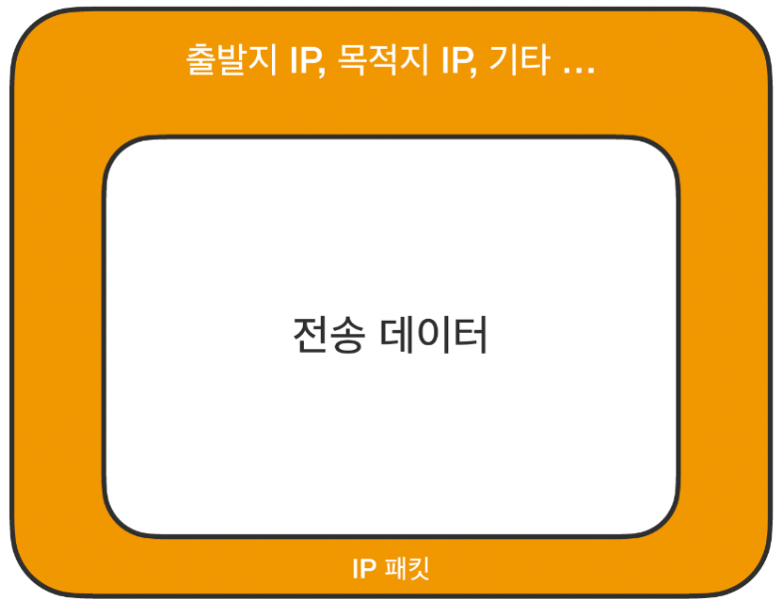
IP의 한계

Slide 19
IP의 한계
비연결성 : ip 패킷을 받을 대상이 없거나, 서비스 불능 상태여도 패킷 전송.
(클라이언트는 서버의 상태를 파악할 수 없음)
2. 비신뢰성 : 패킷이 중간에 소실될 수 있음.
(중간 노드(서버)의 장애 발생 시 클라이언트는 파악할 수 없음)
3. 패킷의 순서를 보장할 수 없음.
(전달 데이터의 용량이 크다면 패킷 단위로 나누어 전달, 클라이언트가 의도 하지 않 은 순서로 서버에 도착할 수 있음. ex) 동영상 )
4. 동일 ip를 사용하는 서버와의 통신이 둘 이상일 경우 모호함 생김

Slide 20
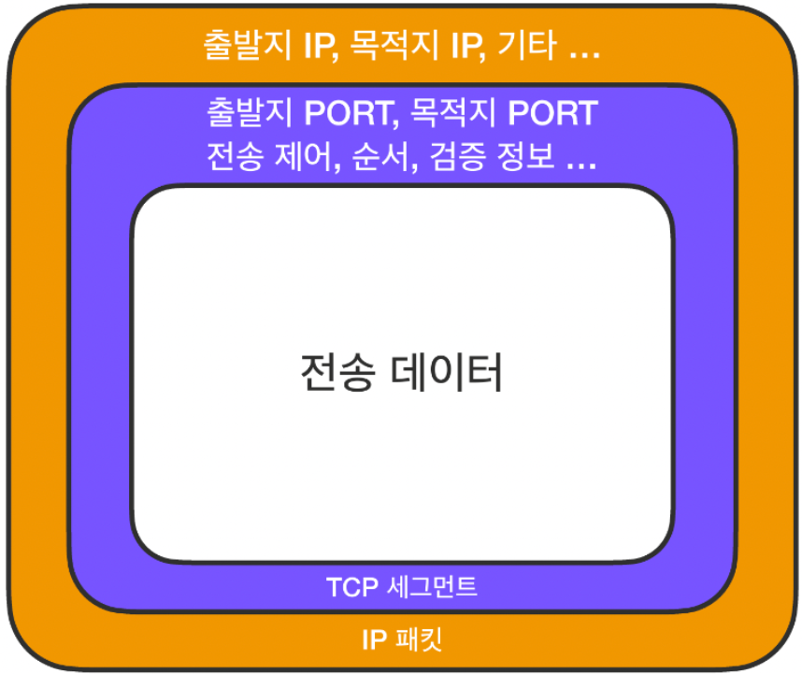
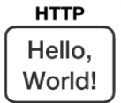
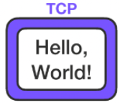
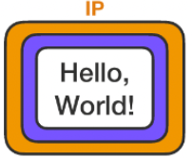
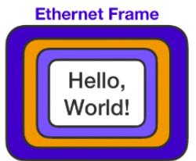
TCP (Transmit Control Protocol)
Ip의 한계를 더 높은 계층에서 처리
Ip 패킷의 정보를 보완하는 정보 포함
출발 port, 목적 port ,전송 순서 etc..

Slide 21
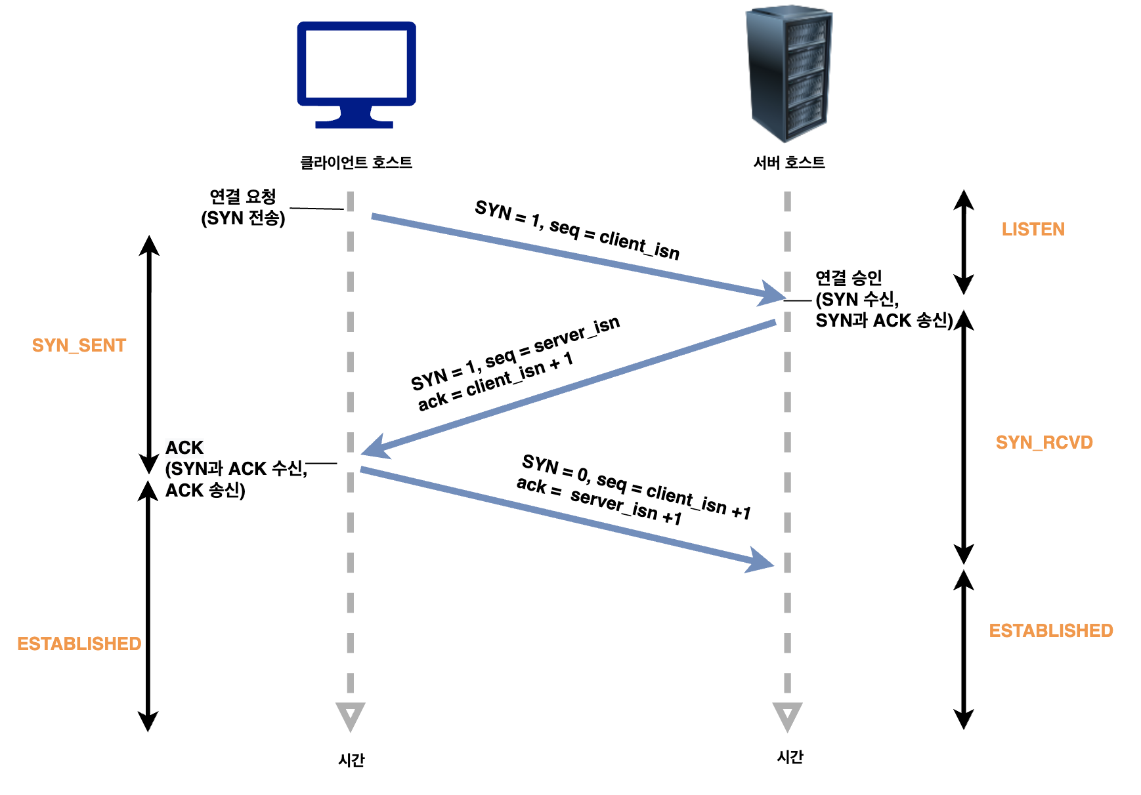
TPC 연결 - 3 ways handshake
클라이언트에서 서버에 접속을 요청하는 SYN 패킷 전송
서버는 요청을 받고 요청을 수락한다는 ACK와 SYN를 클라이언트에게 전송
클라이언트는 ACK를 서버에게 전송 - 연결 성립

Slide 22
TPC 연결 - 3 ways handshake 효과
클라이언트에서 서버에 접속을 요청하는 SYN 패킷 전송
서버는 요청을 받고 요청을 수락한다는 ACK와 SYN를 클라이언트에게 전송
클라이언트는 ACK를 서버에게 전송 - 연결 성립
Return SYN이 없을 경우,
서버의 상태를 클라이언트가 추측할 수 있음.
-> 무의미한 데이터 전송 x (ip의 비연결성 보완)
데이터 전송이 성공적으로 이루어지면 이에 대한 응답을 돌려주게 됨
-> ip의 비신뢰성 보완
Tcp 에 포함된 순서를 통해 순서를 보장
-> 비신뢰성 보완
Port를 통한 모호함 해결

Slide 23
웹의 접속 과정
브라우저 주소창에 도메인 주소 or URL(http(s)://www.~~~.~~~)를 입력
브라우저가 해당 URL에 해당하는 IP주소를 찾기 위해 캐시에서 DNS를 확인하고 해당 IP주소를 특정한다. (nameserver, ISP, browser등에게 ip leak 발생)
브라우저가 해당 서버와 TCP 연결을 시작한다 ( TCP 연결이란? )
브라우저가 웹 서버에 HTTP 요청을 전송

Slide 24
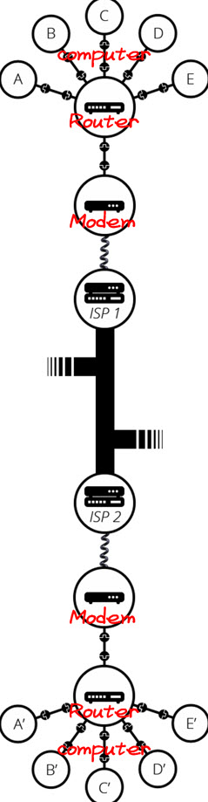
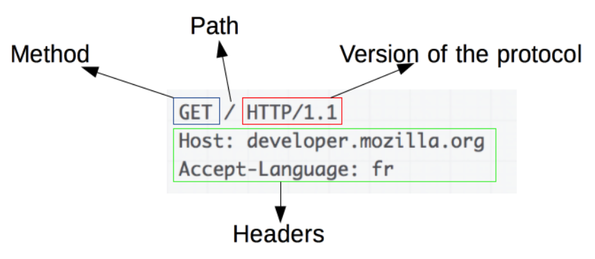
HTTP 요청 전송
url과 ip정보를 포함한 HTTP GET 요청을 보냄 (HTTP request message)
2. TCP 연결을 통해 해당 서버에
전송 ( 컴퓨터 -> 라우터(공유기)
-> Modem -> ISP -> request 서버

Slide 25
웹의 접속 과정
브라우저 주소창에 도메인 주소 or URL(http(s)://www.~~~.~~~)를 입력
브라우저가 해당 URL에 해당하는 IP주소를 찾기 위해 캐시에서 DNS를 확인하고 해당 IP주소를 특정한다. (nameserver, ISP, browser등에게 ip leak 발생)
브라우저가 해당 서버와 TCP 연결을 시작한다 ( TCP 연결이란? )
브라우저가 웹 서버에 HTTP 요청을 전송
서버에서 해당 요청에 대한 응답을 전송. (html, img, etc...)

Slide 26
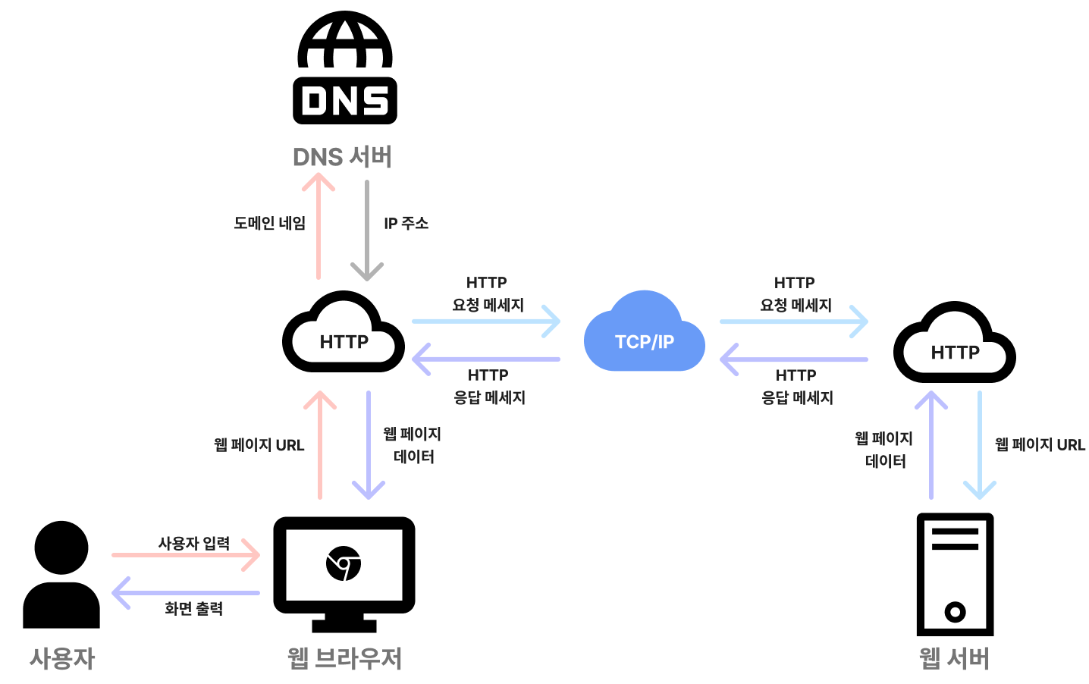
다수의 취약점 존재...
취약점
취약점
취약점
취약점
취약점
취약점
취약점
취약점
취약점
취약점

Slide 27
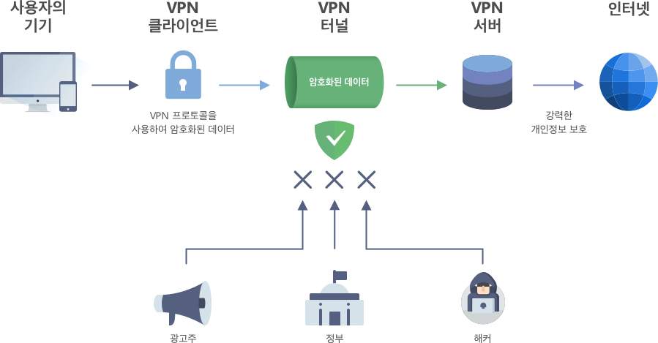
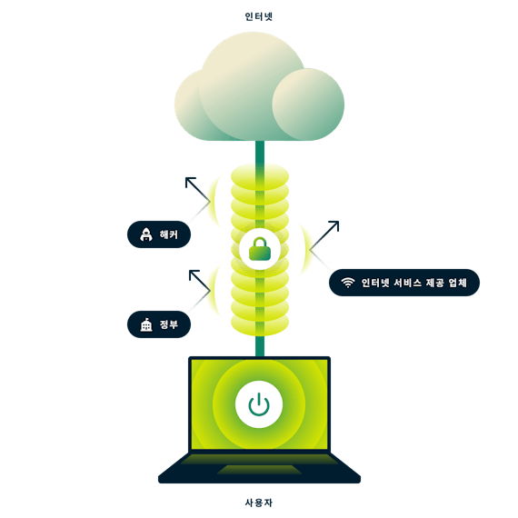
VPN (Virtual Private Network) 소개
사용자가 사설망에 연결된 것처럼 인터넷에 접속하게 해주는 서비스
A(user) - B(VPN) - request server 로 연결됨. 즉 A에 대한 정보가 숨겨짐.

Slide 28
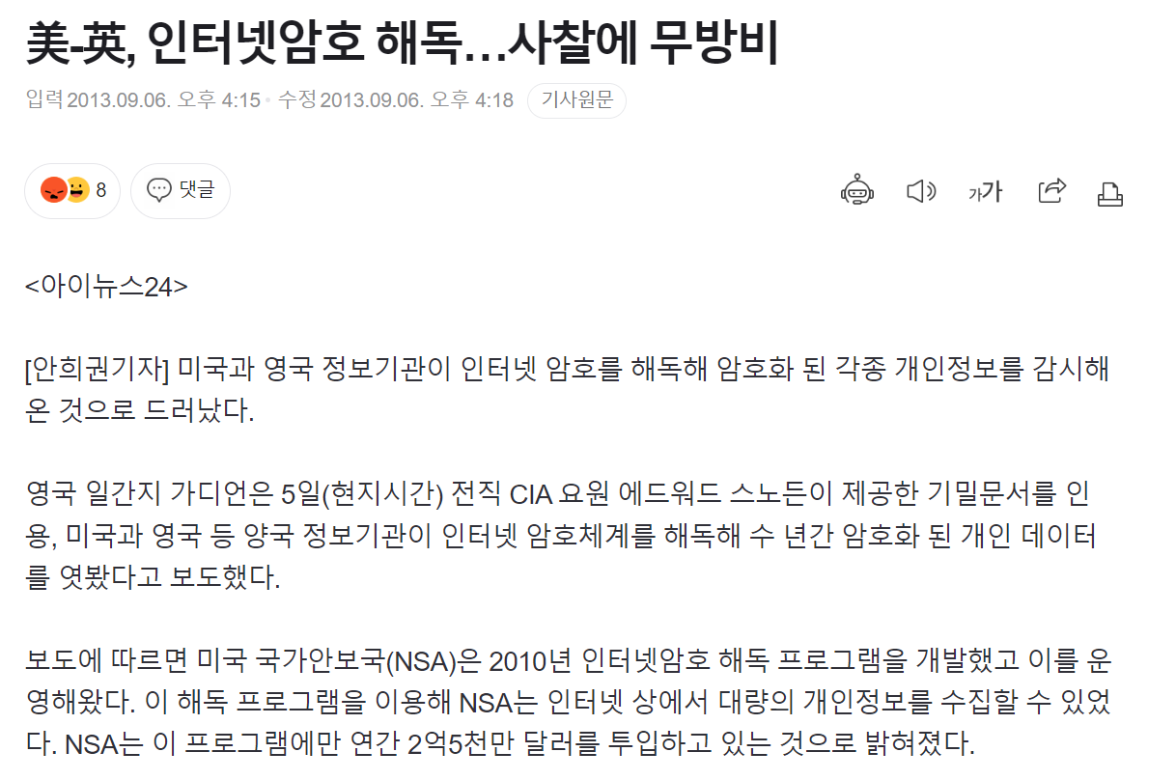
VPN.. 그정돈가?
VPN이 완전한 익명성을 보장하지는 않는다.
단말기와 vpn 서버 가이의 통신을 암호화.. 즉 vpn 서버와 request 서버 사이의데이터 교환은 알게 됨
암호화의 해석 가능 (완전 해석 x, 취약점,백도어 활용)
실제 사례들 존재.. 패킷 단위로 추적 가능..
무료 vpn은 사용하지 말자.. (개인정보 유출) proton..?

Slide 29
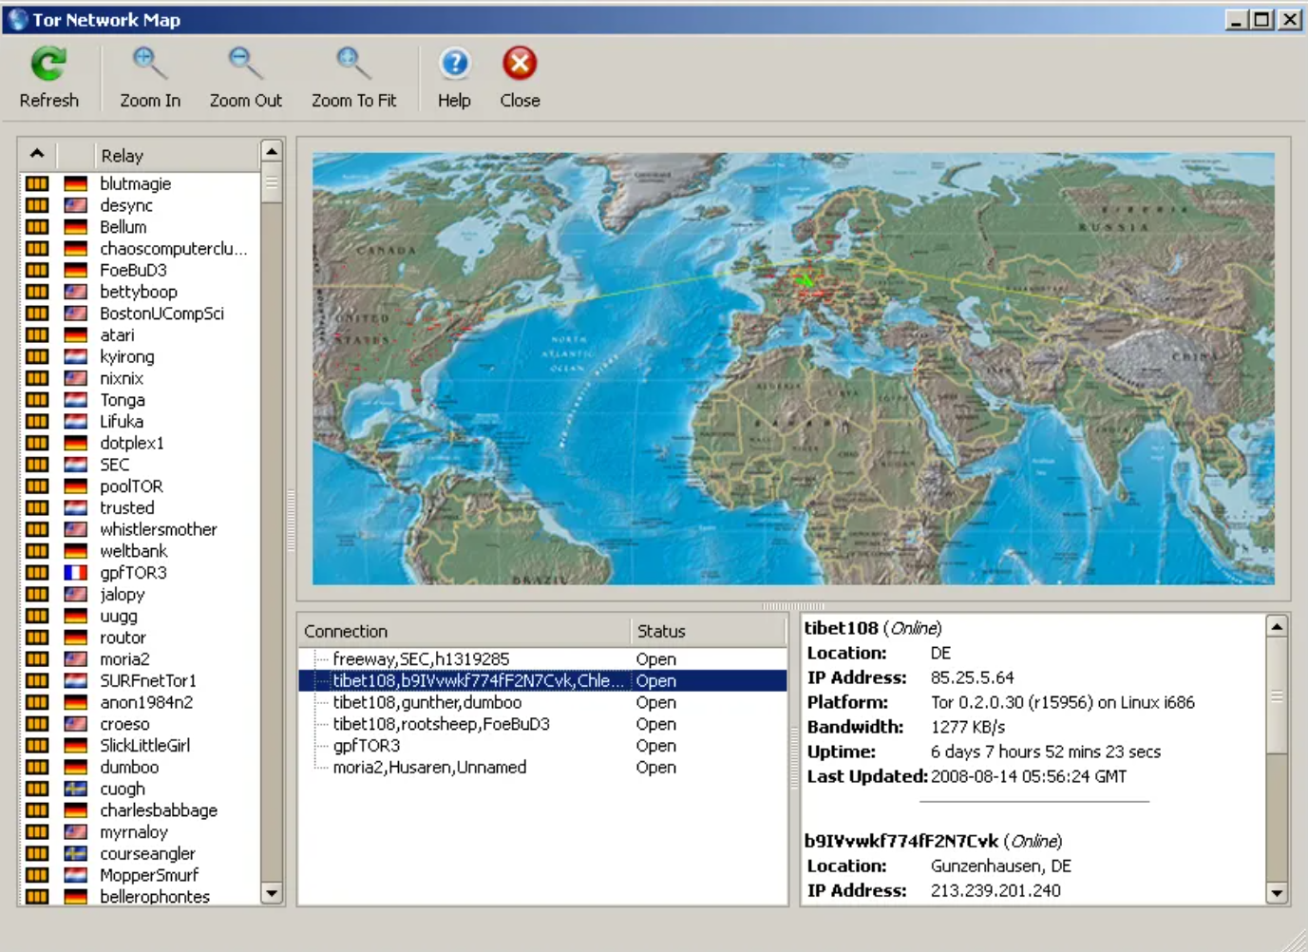
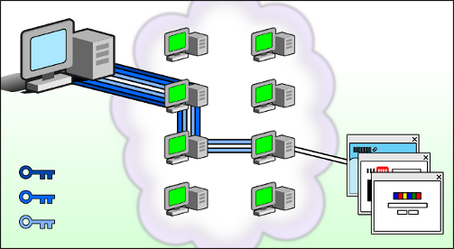
Tor Browser
Tor 네트워크를 사용해 개인정보와 익명성 보호.
가상 터널 네트워크로 3개의 임의 서버를 통해 트래픽을 전송 각 계층 별 암호화.

Slide 30
Tor 도 완벽하지는 않다..
But! 거의 완벽하다..
국제 수사 공조 필요..
사실상 못잡는다..
결과적으로 Tor을 썻다! 기록밖에 찾을 수 없다.. (암호화를 모두 풀면 찾을 수 있다)
범죄 저지르지 말자..

Slide 31
끝

